Slide 1
Dan planeta zemlje
22.03. 2015

Slide 2
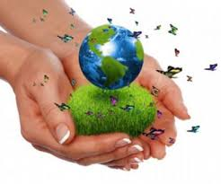
Stara Indijanska tradicija je da kada se uzme nešto sa Zemlje, morate staviti nešto natrag. Na Dan planeta Zemlje 2015. godine će biti organiziran globalni "vratiti Zemlji" događaj , kao " zahvala" za sve što nam planet daje.

Slide 3
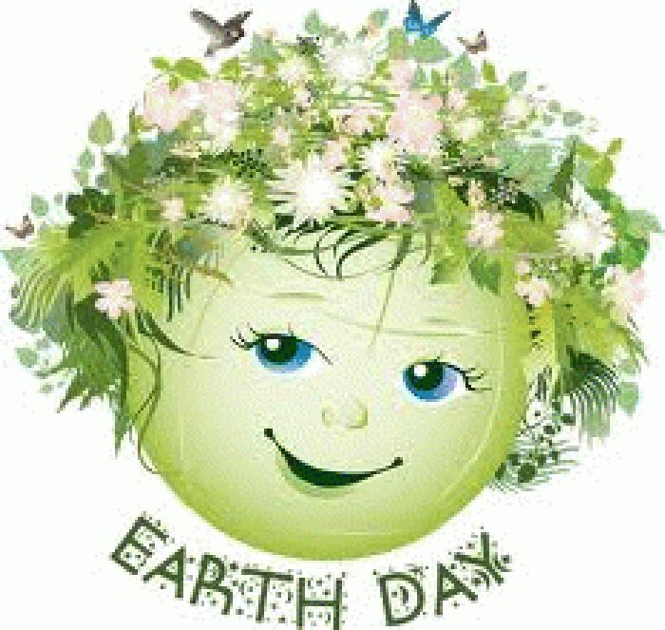
Dan planeta Zemlje službeno se obilježava od 1992.godine kada je tijekom Konferencije UN-a o okolišu i razvoju u Rio de Janeiru usklađen dalekosežni program za promicanje održivog razvoja.

Slide 4
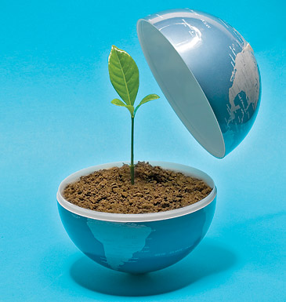
Čuvajmo našu planeticu kako bi i naraštaji iza nas mogli uživati u prirodnim ljepotama kojih je, nažalost, sve manje. Ljudska ruka može jednako moćno uništavati i stvarati, iskoristimo svoju snagu za dobre stvari.. Mi to možemo… I još uvijek nije kasno.. iako.. kasnimo…

Slide 5
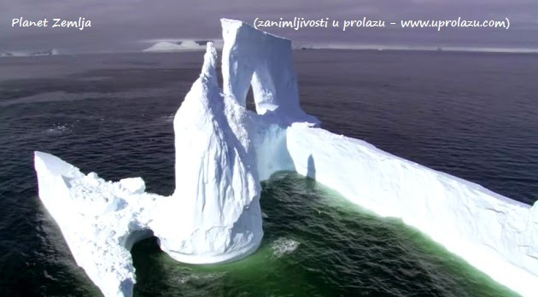
Priroda je umjetnik koju nitko ne može nadmašiti. Ovakvi prizori iz prirode bili su inspiracija za brojna umjetnička djela, no pogled na ovo dokazuje kako su planine, šume i jezera umjetnička djela sama po sebi .

Slide 6
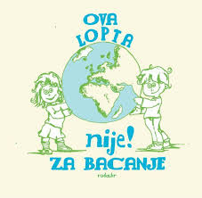

Slide 7
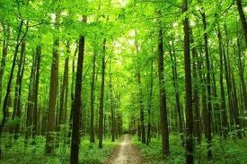

Slide 8
